Slide 1
使用深度学习实现
NBA比赛结果预测
林家颖 邱增镇
参考 ：https://www.ctolib.com/topics-127056.html

Slide 2
重新读取为字典
合并数据框
处理缺失值
过滤部分字段
爬取数据
监控访问官网过程的浏览器和服务器的请求和响应响应，获取url
二重循环爬取、编码、获取字段信息，并将其存为字典
暂时放入redis数据库
数据预处理
Requests
Json logging redis
keras
模型尝试
划分数据集与训练集
创建模型（添加三层连接层、损失函数、激活函数等）
初步拟合及参数估计
重新处理字段
训练模型
训练模型
Numpy keras
tensoflow
抽取近期50场比赛进行模型检验，与现实比较，得出正确率
定义预测函数
收集临近场次数据
处理好后返回预测值（0 or 1）
模型检验

Slide 3
Contents
1
概述
2
实现历程（代码分析）
3
不足之处

Slide 4
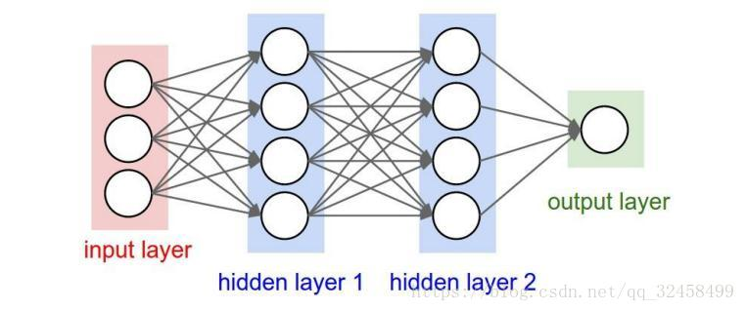
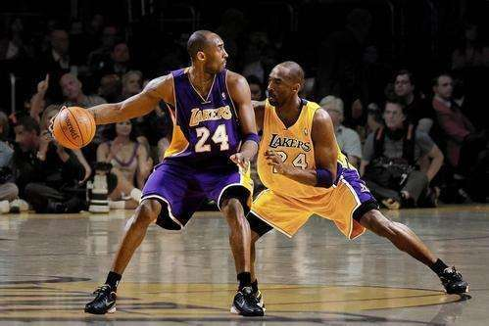
方法-深度学习

Slide 5



运行环境
模块
Keras requests
pandas json
numpy
Pycharm python3.6
win10
数据存储
后端
Redis-x64-3.2.100.msi
Tensorflow 支持

Slide 6
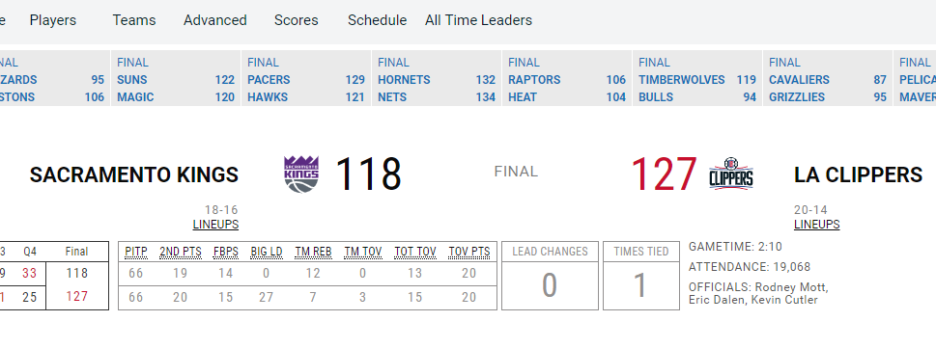

搜索以往比赛数据记录

Slide 7
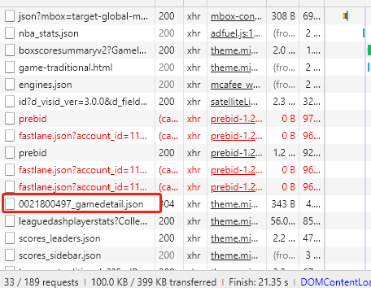
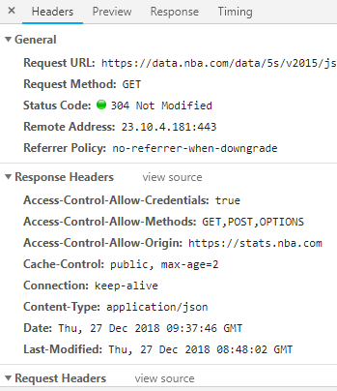
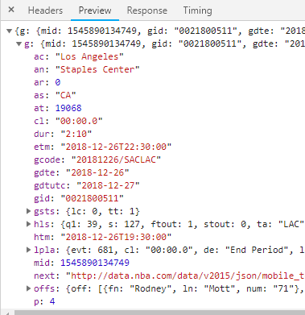
分析response响应

Slide 8
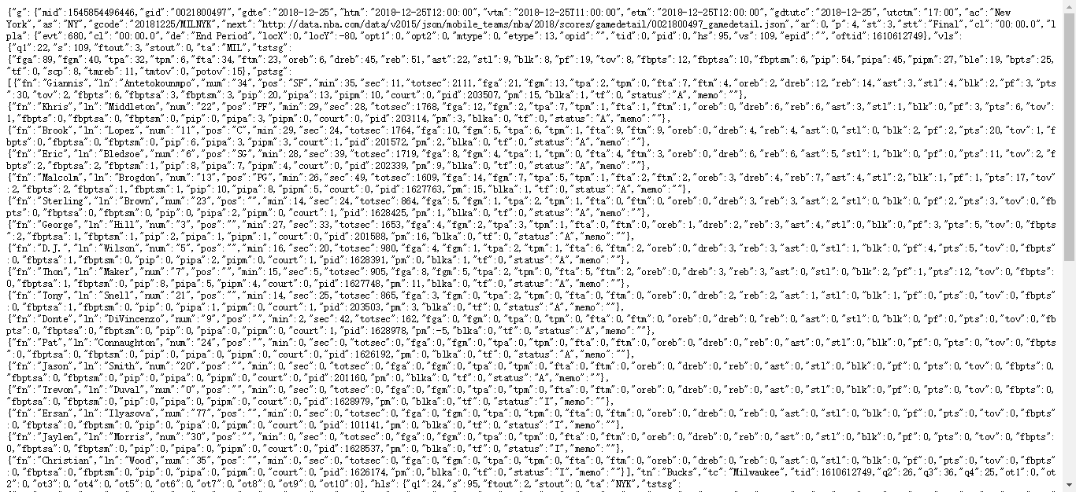
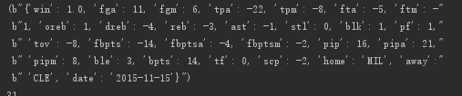
json.load()

Slide 9
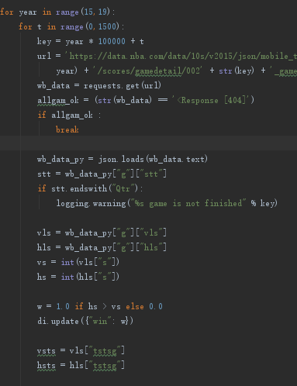
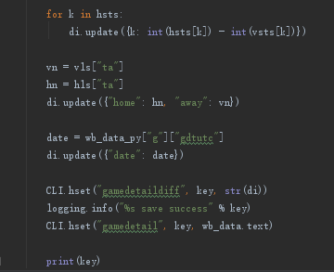
爬取数据

Slide 10
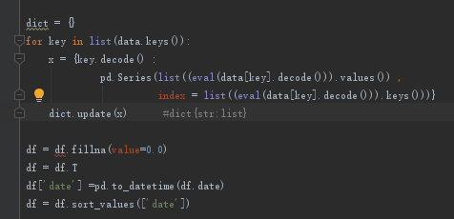
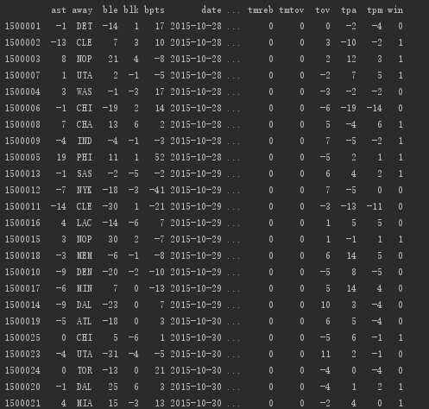
数据
预处理

Slide 11
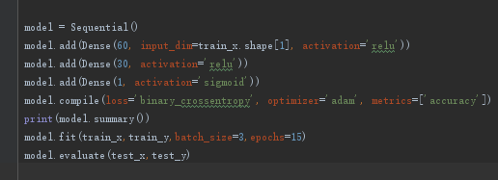
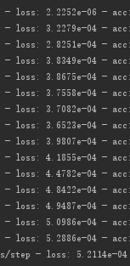
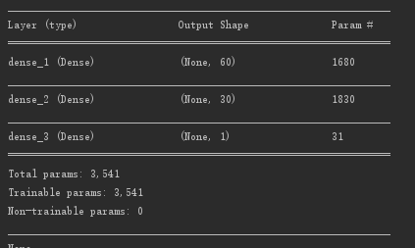
模型初步拟合

Slide 12
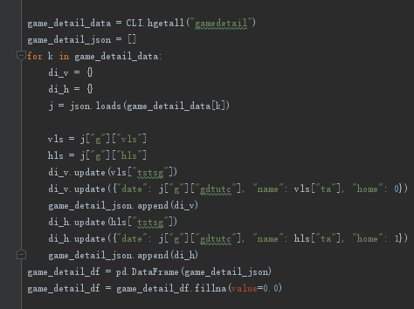
完整收集解释变量的各项数据

Slide 13
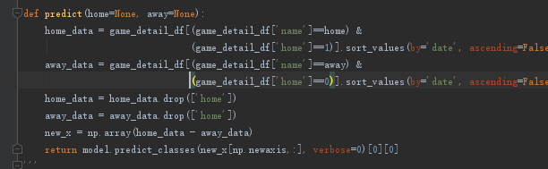
预测函数

Slide 14
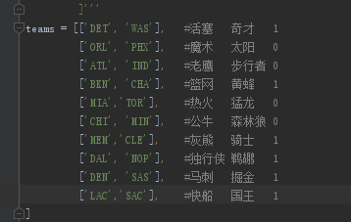
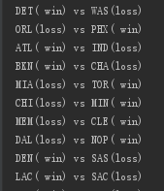
预测结果对比

Slide 15
代码实现过程中的卡顿
模型拟合时，loss无穷大
自动循环爬取无效（宿舍网络差）
格式转换
数据框操作
要求GPU

Slide 16



不足与改进
模型
场景复杂性
数据
预测的比赛的各项数据不作为作为预测变量
深度学习模型本身可能更擅长相似性分析，而赛程情况会随时间变化，比如球员交易
影响比赛胜负的因素太多，球员的近期状态等难以考虑
比赛数据量级
检验训练成果的数据集太小
添加状态变量，但难以定义和计算
加入预测比赛变量
受限于场景

Slide 17
3q
欢迎指正

